Slide 1
DESARROLLO DE LA ATENCIÓN SANITARIA EN
AMÉRICA LATINA Y PAÍSES CARIBEÑOS
Foco: REPÚBLICA DOMINICANA
Y. Reyes
Columbia University School of Social Work
16 de abril, 2013

Slide 2

Tendencias de la sanidad caribeña y latinoamericana
Cierta tensión entre el papel del gobierno y el de las instituciones de bienestar social no estatutarias a la hora de ofrecer atención sanitaria
Adopción de una agenda progresista en el desarrollo del bienestar social
Las instituciones de bienestar social no estatutarias se ven obligadas a ejercer de principales proveedores de servicios (Midgley, 1997)
Nueva iniciativa: obtener resultados sanitarios, tal como se establece en los Objetivos de Desarrollo del Milenio de las Naciones Unidas
Enfoque reconstruccionista, acentuado en muchos de los estados pluralistas de bienestar (Midgley, 1997; Mkandwire, 2007)
  El gobierno participa, pero la reconstrucción de los estados de bienestar debe aceptar en mayor medida la privatización y cierta reducción presupuestaria de gastos (Midgle, 1997; Figuiera, 2002)

Slide 3
Estudio de investigación
Diseño de estudio de investigación descriptivo, método de muestreo sin probabilidad
Estudio de 90 días sobre las necesidades de la salud mental en una clínica de Monte Plata, República Dominicana
  Observaciones de pacientes en la clínica de VIH/SIDA
  Entrevista a equipos médicos y administrativos
Entrevistas exhaustivas con las siguientes organizaciones:
  Fundación Global Democracia y Desarrollo (FUNGLODE) y Global Foundation for Democracy and Development (GFDD)
  Colegio Dominicano de Psicólogos
  Universidad Iberoamericana
  Colegio Médico Dominicano
  Instituto Nacional de la Salud
  Batey Relief Alliance (BRA) Dominicana
  Consejero presidencial de salud pública, Dr. Alberto Fiallo

Slide 4
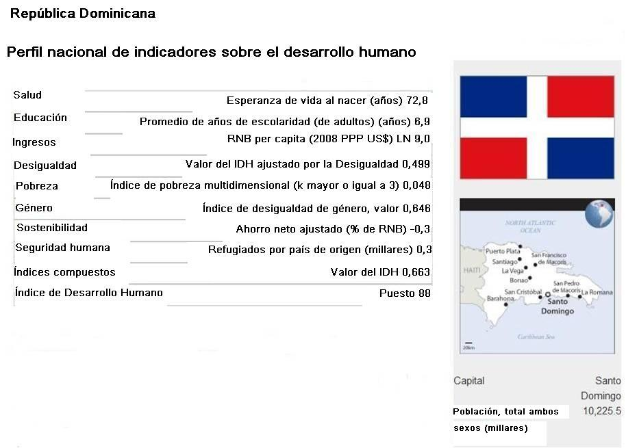
República Dominicana
Indicadores internacionales sobre desarrollo humano - pnud

Slide 5
Modelo sanitario de la República Dominicana
Periodo de transición para separar funciones y descentralizar servicios (2007)
Basado en el modelo sanitario chileno
Revisión de 2007, Organización Panamericana de la Salud (OPS)
  Muestra avances relativos a la cobertura de su población (18%)
  Se crearon la ley general de salud nº 42-01 y la ley nº 87-01 sobre el sistema de seguridad social, según las cuales la cobertura sanitaria es responsabilidad del gobierno
Recientemente establecidos:
  SENASA, Seguro Nacional de Salud
  SESPAS, Secretaría de Estado de Salud Pública y Asistencia Social, es la agencia principal

Slide 6
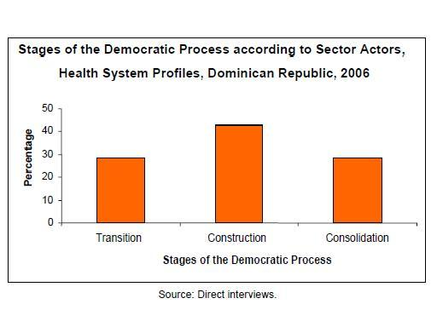
Etapas del proceso democrático según los actores sectoriales, perfiles del sistema de salud, República Dominicana, 2006
Porcentaje
Transición
Construcción
Consolidación
Etapas del proceso democrático
Fuente: Entrevistas directas
Source: PAHO, 2007
Fuente: OPS, 2007

Slide 7

Actualmente en desarrollo…
La ejecución de políticas sobre el terreno no es sencilla debido a la cultura política y social del país
Creación de nuevas agencias directivas de finanzas dentro de SESPAS para procesar los fondos procedentes del gobierno central (2007)
Agencia Regional de Servicios Sanitarios, cuya única misión es proporcionar acceso a la salud basándose en la distribución geográfica y con tres niveles de atención
  1. estrategias sanitarias primarias
  2. atención especializada con probabilidad de ingreso hospitalario
  3. hospitales regionales especializados que ofrecen servicios más complejos

Slide 8
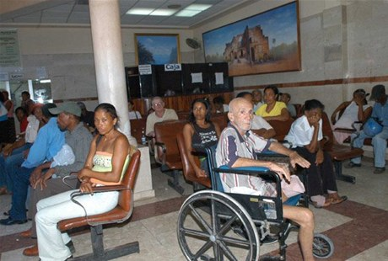
IDENTIFICACIÓN DE LA NECESIDAD DE POLÍTICAS
La descentralización todavía no se ha puesto en práctica
Necesidad creciente de transparencia entre las agencias para identificar las distintas funciones de las agencias de salud pública (2007)
En la actualidad no hay metodologías de análisis, lo que supone un obstáculo para los diseñadores de políticas e impide adoptar las mejores prácticas necesarias para reducir el alto nivel de desigualdad.
  Los números no son reales, por lo que los datos de muchas agencias son inferiores a la realidad y las causas de los problemas de salud pública están mal definidas
La necesidad de administración de recursos humanos se definió como necesidad de estrategias gubernamentales
  Escasez de personal médico, sobre todo en las
  zonas rurales (2007)

Slide 9

NECESIDADES (continuación)
Los servicios de prevención sanitaria, una necesidad fundamental para reducir la desigualdad en el ámbito de la salud, no están incluidos en el plan básico de salud.
  Para la administración de los planes básicos de salud, esto es responsabilidad exclusiva del gobierno
  La población utiliza en exceso los hospitales, que reciben el 40% del presupuesto de salud, como método para tratar enfermedades graves
Actualmente, el país se encuentra en un periodo de transición epidemiológica, notable descenso de enfermedades infecciosas y notable aumento de enfermedades crónicas no contagiosas (2007).
  Los modelos de prevención sanitaria facilitan la autogestión de enfermedades y pueden incluir poblaciones que absorben servicios directos del gobierno sin contribución, como es el caso de los discapacitados y los ancianos

Slide 10
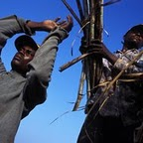
BRA Dominicana, Monte Plata
Agencia humanitaria que coordina las iniciativas locales para aliviar la difícil situación de los trabajadores de la caña de azúcar en los bateyes
Utiliza recursos internos, donaciones internacionales, voluntarios especializados y se asocia con otras instituciones humanitarias para ejecutar proyectos que brindan asistencia en gestión financiera, atención sanitaria, educación, agricultura y sostenibilidad, y desarrollo comunitario
Proyectos actuales:
  Unidad de asistencia integral al VIH/SIDA
  Prevención de la desnutrición
  Misiones médicas en oftalmología y gestión de
  catástrofes

Slide 11

Conclusiones de Bra Dominicana
Necesidad normativa
  Dificultad para comprender el problema, no hay registro de los servicios ofrecidos, identificación de los recursos disponibles para el personal médico
Necesidad expresada
  Se necesita más tiempo para establecer conclusiones concretas en este ámbito. Los sistemas de registro de servicios no forman parte de la cultura del país.
Necesidad percibida
  Síntomas expresados del perfil de los pacientes:
    Pesadillas recurrentes sobre la muerte, sentimiento de pérdida, vacío, abandono, dificultad de memoria, poca motivación, bajo nivel de aptitudes para la vida cotidiana, dificultad para cumplir tratamientos

Slide 12
Recomendaciones para Bra Dominicana
Recomendaciones para incorporar servicios de salud mental
  Identificar indicadores relativos a la supervisión de servicios para utilizarlos en evaluaciones futuras. Esto es fundamental para identificar las tendencias subyacentes de los pacientes que puedan impedir una atención médica exitosa.
  Crear un sistema de registro de servicios ofrecidos, especialmente cuando se trata de una asistencia muy individualizada entre el médico y los pacientes
  Diálogo abierto dentro de la comunidad sobre la salud mental y los tipos de asistencia disponibles
  Establecer una unidad de salud mental para asistir a los pacientes que tienen dificultad para tomar la medicación debido al abuso del alcohol y las drogas
    Educar sobre el abuso del alcohol y las drogas, efectos de la medicación, sesiones de terapia individual, terapia familiar y foros abiertos comunitarios para educar a la población sobre casos de enfermedad mental

Slide 13



Sugerencias de otros modelos caribeños
Modelo sanitario cubano
  Orientado principalmente a la práctica comunitaria como vehículo para entender las causas sociales de las enfermedades
  Prioriza a las personas más vulnerables, identificadas mediante proyectos de desarrollo de bienestar social y divulgación vecinal
Modelo sanitario chileno
  Leyes progresistas que combaten las grandes disparidades en materia de salud
    Las leyes establecidas tienen un doble objetivo: 1. económico y de creación de políticas y 2. consolidación.
    La intención de las leyes es fortalecer la autoridad del ministerio de salud

Slide 14
Principios de otros modelos caribeños de asistencia sanitaria :
Enfoque profundo y muy práctico, cuando la restricción de recursos es extrema, para entender las desigualdades ante enfermedades que tienen causa y remedio
Desarrollo del papel de los trabajadores sociales como agentes fundamentales del sistema. Los trabajadores sociales utilizan un enfoque multidimensional en el que los ingresos no son más que un factor para definir la pobreza
Cuba ha experimentado una gran disminución de enfermedades infecciosas e importantes mejoras de las condiciones socioeconómicas (Spiegel et al, 2005)
El sistema chileno situó al país en segunda posición con un enfoque dual, el sector público y el sector privado
  Estableció la integración de transferencias de efectivo en la prestación de servicios, supervisando los medios de subsistencia con múltiples indicadores para evaluar el nivel de ingresos y la consolidación de procedimientos administrativos (Mesa-Lago, 2008)

Slide 15
Rehabilitación de la salud mental
Principios fundamentales:
Independencia: Los consumidores fijan su propio camino para la recuperación.
Sistema individualizado y personal: Las vías para la recuperación son múltiples, de acuerdo a las fortalezas específicas de la persona, sus necesidades, preferencias, experiencias y contexto cultural.
Participación: Los consumidores eligen entre diversas opciones y participan en todas las decisiones que los afectan.
Holística: La recuperación se orienta a todas las esferas de la vida, incluidos el cuerpo, la mente, el espíritu y la comunidad.
No lineal: La recuperación no es un proceso que se desarrolla paso a paso, se basa en el crecimiento continuo, con retrocesos ocasionales y aprendizaje a partir de la experiencia.
2004, SAMHSA National Consensus Conference

Slide 16
Principios de la rehabilitación (continuación)
Fortalezas: La recuperación se construye a partir de las fortalezas de la persona.
Apoyo entre pares: El apoyo mutuo juega un papel muy vailoso en la recuperación.
Respeto: La aceptación y la valoración por parte de la sociedad, las comunidades, los sistemas de asistencia y los propios consumidores son factores de vital importancia para la recuperación.
Responsabilidad: Los consumidores son responsables de su propio cuidado y del camino para su recuperación.
Esperanza: El mensaje central y motivador de la recuperación es un futuro mejor: las personas pueden superar obstáculos, y de hecho lo hacen.
2004, SAMHSA National Consensus Conference

Slide 17
Tratamiento integrado para trastornos coexistentes
Hasta un 56 por ciento de las personas que padecen graves enfermedades mentales sufre simultáneamente algún trastorno por abuso de sustancias a lo largo de su vida (Regier et al., 1990).
Los trastornos coexistentes se asocian con diversos resultados negativos, como mayor índice de recaídas, violencia, hospitalización, carencia de un hogar y encarcelamiento (Drake et al., 2001).
La recuperación significa que el consumidor está aprendiendo a manejar los dos trastornos para poder fijarse unas metas personales que le den sentido a su vida.
Para evaluar y tratar eficazmente trastornos coexistentes, los especialistas del tratamiento integrado deben capacitarse en psicopatología, evaluación y estrategias terapéuticas tanto para enfermedades mentales como para trastornos de abuso de sustancias.
Los servicios ofrecidos tienen múltiples formatos: terapia individual, grupal, autoayuda y familiar.

Slide 18
Eficacia del tratamiento integrado
Perfil del consumidor
Resultados positivos identificados
Aumento del índice de recaídas
Hospitalización
Violencia
Encarcelamiento
Carencia de un hogar
Infección del VIH, Hepatitis
  Drake et al., 2001
Disminución del abuso de sustancias
Mejora de síntomas psiquiátricos y funciones
Descenso de la hospitalización
Estabilidad de la vivienda
Mejora de la calidad de vida
  Drake et al, 2001

Slide 19
Cuatro etapas del tratamiento
Compromiso
  Acceso a los servicios del tratamiento integral
  Acercamiento
Persuasión
  Técnicas de entrevista motivacional
Tratamiento activo
  El tratamiento grupal facilita la psicoeducación
  La integración familiar de los servicios origina una responsabilidad compartida
Prevención de recaídas
  Intervención secundaria para los que no responden
  Gestión de la medicación

Slide 20
Proceso central del plan del tratamiento
Compromiso
Precontemplación
Persuasión
Contemplación
Prevención de recaídas
Mantenimiento
Tratamiento activo
Acción
Preparación
Evaluación
Asistir necesidades inmediatas
Plan de tratamiento in individualizado
Proyección
Psicoeducación
Atender síntomas y metas vitales
Asertividad
Aptitudes sociales
Técnicas de control de estrés
6 6 meses o más de abstinencia
Crisis
Estabilización
Recabar información
Pros / Contras
Planificación del tratamiento
Implicación familiar/comunitaria
Intervenciones secundarias

Slide 21
Tratamiento activo
Evaluar la necesidad inmediata
Seleccionar el comportamiento para el cambio
Decidir una intervención que pueda aplicarse y evaluarse

Slide 22

Ejemplo de caso: nami - family to family
Avance de la salud mental para hispanos.
East Flatbush Site Nueva York, EEUU
Programa de educación

Slide 23
Proyecto family-to-family
¿Qué es?
¿En qué consiste el curso?
Programa psicoeducativo de 12 semanas
Impartido por familiares capacitados
Instrucción y material gratuitos
Información actual sobre trastornos psiquiátricos
Información actualizada sobre medicación, efectos secundarios y estrategias para el cumplimiento de la medicación
Iniciativas actuales de investigación
Orientación para ubicar recursos adecuados
Información sobre iniciativas para ampliar los servicios
Nami.org (2014)

Slide 24
Eficacia del Programa
Esfera programática
  Las iniciativas de promoción ayudan a retener la clientela y ampliar el proyecto en todo el país
    300.000 miembros graduados desde que comenzó
  Creación de un servicio central para buscar ayuda y remitir casos
  Divulgación de información médica
  Resolución de inquietudes del personal
  Tasa de retorno para las agencias colaboradoras, minimización de gastos (Unidades psiquiátricas)
Esfera personal
  Impartido por “personas de la vida real”
  Estimula la empatía que afianza el compromiso tanto del cuidador como del enfermo
  Talleres especiales que ayudan a resolver problemas, saber escuchar y desarrollar técnicas de comunicación
  Atrae poblaciones de difícil acceso, por ejemplo, los hispanos
  Importancia del papel de la familia en la rehabilitación psiquiátrica
Nami.org (2014)

Slide 25
Referencias
Health Financing and Sustainability Project. (1990). Health Services for Low-Income Families: Extending Coverage Through Prepayment Plans in the Dominican Republic. Bethesda, MD: La Forgia, G.M.
Jane-Llopis, E. (2004). La Eficacia de la Promocion de la Salud Mental y la Prevencion de los trastornos mentales. Rev. Asoc. Esp. Neuropsiq., 89, 67-77.
Mesa-Lago, C. (2008). Social Protection in Chile: Reforms to Improve Equity. International Labour Review, 147 (4), 377-402.
National Association of Mental Illness, Family to Family Program (2014). http://www.nami.org/Template.cfm?Section=Family-to-Family&lstid=605
Pan American Health Organizatoino. Health Systems Profile: Dominican Republic 2007 [Data file]. Retrieved from http://www.lachealthsys.org/index.php?option=com_content&task=view&id=373&Itemid=450 (accessed, 1, February, 2011).
SAMHSA, National Consensus Conference (2004). http://www.apa.org/monitor/2012/01/recovery-principles.aspx.
SAMHSA, Stages in Treatment and Core Process, Evidenced Based Practices (2010). http://store.samhsa.gov/shin/content//SMA08-4367/TrainingFrontlineStaff-ITC.pdf
Santana, I. & Rathe, M. (1994). Setting a New Agenda for the Dominican Republic. In Aedo, C. & Larrannaga, O. (Eds.), Social Service Delivery Systems: An Agenda for Reform (91-126). Washington, DC: Inter-American Development Bank.
Saracostti, M. (2003). The Chile Solidario System. The Role of Social Work. International Social Work, 51 (4), 566-572.
Saracostti, M. (2010). Constructing Chile’s Social Protection: From Early Childhood to Old Age. International Social Work, 53 (4), 568-574.
Strug, David. (2006). Community-oriented Social Work in Cuba: Government Response to Emerging Social Problems. Social Work Education, 25 (7), 749-762.

Slide 26
REFERENCIAS
United Nations. Contexto General y Determinantes de la Salud [Data file]. Retrieved from http://www.who.int/whosis/database/gis/salb_home.htm
US Agency for International Development. Dominian Republic: Country Health Statistical Report [Data file]. Retrieved from http://pdf.usaid.gov/pdf_docs/PNADO678.pdf.
US Agency for International Development. Sustained Improvement in the Health of Vulnerable Populations in the Dominican Republic [Data file]. Retrieved from http://www.usaid.gov/dr/strategies.htm.
World Health Organization. Disease Control Priorities Related to Mental, Neurological, Developmental and Substance Abuse Disorders [Data file]. Retrieved from http://www.dcp2.org/file/64/WHO_DCPP%20mental%20health%20book_final.pdf.
World Health Organization & Pan American Health Organization. Dominican Republic: Health Situation Analysis and Trends Summary [Data file]. Retrieved from http://www.paho.org/english/dd/ais/cp_214.htm
World Health Organization. Prevention of Mental Disorders Effective Interventions and Policy Options.(2004).[Data file]. Retrieved from http://www.who.int/mental_health/evidence/en/prevention_of_mental_disorders_sr.pdf .
World Health Organization and Pan American Health Organization. (2009). WHO-AIMS Report on Mental Health Systems in Central America and Dominican Republic [Data file]. Retrieved from http://www.who.int/mental_health/evidence/WHO-AIMS/en/.

